Slide 1
Prevención de Abusos Sexuales en Niños, Niñas y Jóvenes en el Ambiente Escolar
Claudia Arce Rodríguez
Psicóloga
DAM-Caif, San Felipe

Slide 2
Objetivos
¿Por qué es importante un manual de estas características en el colegio?
  Para visibilizar el fenómeno psico-socio-legal del abuso sexual.
  Simplificar y clarificar los conceptos psicológicos y legales que rodean este tema.
  Como material de apoyo y de consulta para introducir un marco procedural en casos de denuncia de abuso sexual.
  Promover la reflexión personal e institucional en torno al abuso sexual infantil.

Slide 3
Objetivos (2)
¿Cuál es la relevancia de abordar el abuso sexual infantil en los colegios?
  Asumir una responsabilidad compartida entre todos los actores de la sociedad (padres, profesores, directores, sacerdotes, familia, amigos)
  Adscribirse a la Convención de los Derechos de los Niños (1990) nos hace parte de la protección de estos derechos.
  Para reforzar el rol de la comunidad educativa de garantizar el desarrollo pleno del niño y su integridad física, psicológica y social.

Slide 4
Organización del Manual Guía
Estadísticas
Conceptos centrales
Dinámica del abuso sexual
Mitos asociados al abuso sexual infantil
Estrategias de prevención en la escuela
Acciones y procedimientos ante casos de abuso sexual infantil
Historias y testimonios
Agenda asistencial

Slide 5
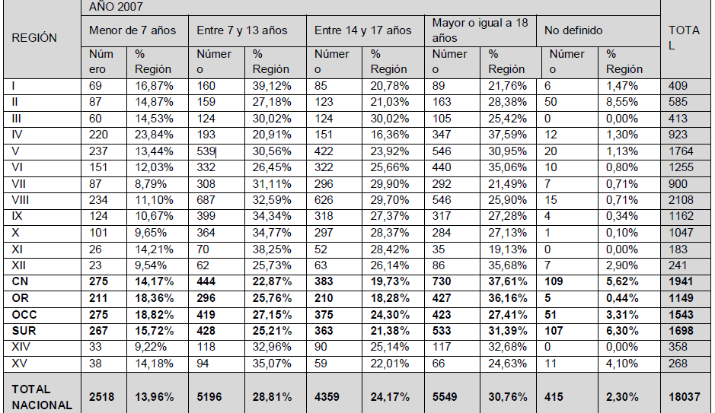
Número de Víctimas en delitos sexuales, 2007
Fuente Ministerio Público.

Slide 6
12.073 víctimas de delitos sexuales entre 0-17 años de edad.
3.946 víctimas pertenecen a la Región Metropolitana, constituyendo un 32.7% de los casos a nivel nacional.
Esta cifra podría ser mayor si consideramos las cifras negras que reflejarían aquellos casos donde el abuso no ha sido develado o bien, no ha sido denunciado (CAVAS, 2003).

Slide 7
CONCEPTOS CENTRALES
(Echeburúa & Guerricaechevarría, 2007)(Unicef, UDP, 2006).
Abuso sexual infantil
Abuso sexual infantil: Acción sexual con un niño involucrando una relación de desigualdad, madurez o poder entre agresor y víctima, y la utilización del menor como objeto sexual y mediante el cual el agresor utiliza al niño para su propia satisfacción sexual
Por la edad de la víctima, éste no está preparado para consentir o realizar dicha acción libremente

Slide 8
CONCEPTOS CENTRALES (2)
(Milner & Crouch, 2004).
Victimización Secundaria
Daños provocados por el sistema judicial al cual el niño/a acude para su defensa como también los medios de comunicación, personal de salud, personal de educación, familiares y redes. sociales, religiosos, empleadores, etc..
Éstos pueden mantener a las personas en situación de victimización, ya sea por maltrato, por omisión, por poner en duda la situación real de las víctimas, o por responsabilizarlas por el suceso.

Slide 9
Conductas abusivas con o sin contacto físico
Violación
Penetración digital
Caricias
Contacto genital oral
Obligar a niño/a a involucrarse en contactos sexuales con animales
Peticiones sexuales
Voyeurismo
Explotación sexual (prostitución o material pornográfico)

Slide 10
Dinámica del abuso sexual
(Barudy, 2008)
Inicio de contacto abusivo
Chantaje
Percibido como juego
Fase de secreto
Niño queda entrampado
Fase de develación
Develación espontáneo
Seducción
Caricias de connotación sexual, tocación de genitales.
Mantenimiento de la situación de abuso
No siempre se comprende la gravedad del hecho (síntomas)
Amenazas, miedo a ruptura familiar
Crisis familiar
Equilibrio familiar (mantenimiento del secreto o acciones para detener abuso)

Slide 11
Factores protectores
Autoestima saludable – Respeto de sus propios límites corporales- Promoción de conductas de Auto cuidado – Valoración del propio cuerpo
Buena comunicación y relación estable entre niño/a y adultos significativos
Sana expresión de los sentimientos que lo ayuda a darse cuenta de sus necesidades
Buena calidad de Educación sexual

Slide 12
Factores de riesgo
Niños pequeños que no hablan, retraso en desarrollo o discapacidades
Sexo (mujer); edad (6-7; 12-13)
Niños víctimas de malos tratos; carentes de afecto o cuidados
Ausencia de padres biológicos o su poca disponibilidad – Interrupción de la vida sexual de la pareja.

Slide 13
Indicadores de Abuso sexual infantil
No hay una relación directa entre un síntoma y el abuso
Atención a cambios repentinos en la vida del niño. p.e. no querer ir a un lugar que antes disfrutaba, evitación de personas o lugares; cambios conductuales (tristeza, irritabilidad)

Slide 14
Indicadores Físicos
Dolor, hematomas en zona genital o anal.
Dificultad para andar y sentarse
Queja de dolor o picazón
Infecciones vaginales y urinarias
Secreción en pene o vagina
Enfermedades de transmisión sexual
Enuresis o encopresis secundaria

Slide 15
Indicadores Conductuales
Pérdida del apetito, conductas regresivas como chuparse el dedo, orinarse en la cama, etc.
Llantos frecuentes sobre todo en referencia a situaciones afectivas o eróticas.
Miedo a estar sola/o
Rechazo al padre o madre de forma repentina
Cambios bruscos de conducta; Juegos erotizados, mostrando posturas o movimientos del acto sexual.
Aislamiento y rechazo de las relaciones sociales.
Problemas escolares o rechazo a la escuela.
Cambios bruscos de conducta.
Agresividad o fuga o acciones delictivas; autolesiones o intentos de suicidio.

Slide 16
Indicadores Afectivos y Sexuales
Rechazo a caricias, besos o contacto físico
Conducta seductora
Conductas precoces o conocimiento sexual inadecuado para su edad.
Interés exagerado por los comportamientos sexuales de los adultos.
Agresión sexual de un menor hacia otro menor.

Slide 17
Consecuencias
Se generan distintos efectos en diferentes esferas.
Cuatro factores que influyen en el impacto emocional.
  Características del niño (estabilidad psicológica, edad, sexo y contexto familiar)
  Características del acto abusivo (frecuencia, severidad, existencia de violencia o de amenazas, cronicidad, etc.)
  La relación existente con el abusador.
  Las consecuencias asociadas al descubrimiento del abuso (grado de culpabilización del niño por parte de los padres, aislamiento, o ruptura familiar)
Se diferencian según la edad.

Slide 18
Principales consecuencias a corto plazo
(Tabla extraída de Echeburúa & Guerricaechevarría, 1998).
Tipos de efectos | Síntoma | Periodo evolutivo
Físicos | Problemas con el sueño o pesadilla Cambio en los hábitos de comida Pérdida del control de esfínter. | Infancia y adolescencia Infancia
Conductuales | Consumo de OH y/o drogas Huídas del hogar Conductas autolesivas o suicidas Hiperactividad Bajo rendimiento escolar | Adolescencia Infancia Infancia
Sociales | Déficit en habilidades sociales Retraimiento social Conductas antisociales | Infancia Infancia y Adol. Adolescencia

Slide 19
Tipos de efectos | Síntomas | Periodo evolutivo
Sexuales | Conocimiento sexual precoz o inapropiado para su edad Masturbación compulsiva Excesiva curiosidad sexual Conductas exhibicionistas Problema de identidad sexual | Infancia y adolescencia Infancia Adolescencia
Emocionales | Miedo generalizado Hostilidad y agresividad Culpa y vergüenza Depresión Ansiedad Bajo autoestima y sentimientos de estigmatización Rechazo del propio cuerpo Desconfianza y rencor hacia los adultos TEPT | Infancia Infancia y adolescencia

Slide 20
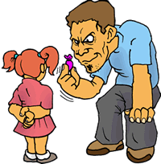
Perfil del agresor
No hay un único perfil y no necesariamente tienen algún trastorno psicológico asociado.
Extremadamente protector o celoso del niño/a
Dificultad para desarrollar empatía
Presentan rasgos de inmadurez e inadecuación
Intereses se centran en niños
Son solitarios
Historia de carencia de cuidados parentales, maltrato o abuso
Pueden sentirse atraídos por niños y adultos
Muy atentos y preocupados por los niños estableciendo relación de cariños e interés

Slide 21
CONCEPTOS CENTRALES (3)
Pedófilo
La pedofilia corresponde a una categoría diagnóstica del Manuel Diagnóstico y Estadístico de los Trastornos Mentales ocupado por profesionales de la salud mental para expresar en términos descriptivos una patología mental.
No todos los abusadores sexuales son pedófilos ni todos los pedófilos abusadores sexuales infantiles.
Se refiere a personas tienen fantasías sexuales con niños aunque éstas no siempre son concretadas en abuso efectivo.

Slide 22
ALGUNAS ESTADÍSTICAS
(Cavas, 2003)
Conocido de la víctima
Interior de la familia

Slide 23
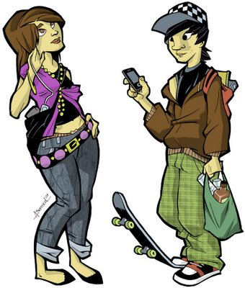
Adolescentes
Un adolescente puede incurrir en conductas abusivas
Existen muchos factores que podrían explicar esa conducta.
Rol del colegio es proteger a ambos
niños, pues siguen siendo menores
de edad.
Se siguen los procedimientos
legales y quienes investiguen el
caso toman las medidas para
proteger y/o sancionar.
Continúa la actitud de escucha
empática y abierta.

Slide 24
Estrategias de prevención en la escuela
Abrir la discusión
Sensibilizarse uno
mismo ante este tema
Formar equipos especializados

Slide 25
Formación de equipos especializados
Equipo psicosocial o de orientación en el colegio para facilitar las medidas acción y resguardar la confidencialidad del alumno/a.
Todo el personal del colegio debe estar informado y capacitado para derivar una situación de abuso al equipo encargado.
Siempre informar a las autoridades del establecimiento educacional (director/a) para definir las líneas a seguir (denuncia, redacción de oficio, traslado a hospital).

Slide 26
Procedimientos generales
Si cualquier profesional del colegio detecte que pudiera estar ocurriendo alguna situación adversa en la vida del niño, se sugiere reunir la mayor cantidad de información posible y aclararlo con la familia y con el equipo psicosocial.
Entrevista exploratoria, sin indagar directamente en la situación de abuso ni induciendo respuestas.
Si existe relato textual durante la entrevista, anotarlo e informar acerca del artículo 175.
Evitar buscar una solución extrajudicial.
No tomar contacto con el posible agresor si no seguir las indicaciones dadas por los especialistas en el tema.

Slide 27
Facilitadores
  Entregarle al alumno un espacio de escucha.
  Conversar en una actitud empática.
  Evitar presionar al niño a hablar y evitar inducir el relato
  Considere el estado emocional del niño.
  No cuestionar o juzgar el relato
  Cada experiencia de abuso es única, respetarla.
  Registrar en forma textual si se ha producido una develación.
Victimización Secundaria

Slide 28
A nivel educativo
  Pagina web www.unicef.cl. MI SOL (2011)
  Vicaria para la Educación ofrece un plan de formación para padres de familia que abordan temas relacionados con la familia, vinculación con el entorno y la familia como factor protector y formación espiritual para cada nivel desde PK a IV Medio.
Formación permanente
  Unidades de Afectividad o Educación para el Amor en todos los cursos.
  Capacitaciones PDI, Profesionales
  Revisión de material bibliográfico
A nivel administrativo
  Proceso se selección riguroso para nuevos integrantes
  Pedir referencias comprobables tanto de contratados como de voluntarios.
  Control de calidad: Supervisar y evaluar continuamente el personal vigente tomando en cuenta situaciones inusuales reportadas por los niños y equipo

Slide 29
CONCLUSIONES
Prácticas
  No hay que buscar el abuso sexual en todas partes.
  Sin embargo, debemos estar alerto a las señales que nos entregan diariamente nuestros niños como cambios de conducta, relatos espontáneos, cambio en la afectividad y personas que rodean a nuestros niños.
  Es importante poder reflexionar acerca de cómo nos estamos comunicando con nuestros niños, favoreciendo una actitud empática lo que implica una escucha abierta más que dirigida.
  El trabajo en equipo es importante para que cualquier intervención sea exitosa.
Éticas
  El rol del colegio no es juzgar una acción sino facilitar el esclarecimiento de dicha situación. (victimización secundaria)
  Las acciones realizadas en las escuelas, en muchos casos, pueden ser la única oportunidad de ese niño de ser escuchado.

Slide 30
Referencias
Barudy, J. (1998). El dolor invisible de la infancia. Una lectura ecosistémica del maltrato infantil. Buenos Aires: Paidós.
Chile, Centro de Asistencia a Víctimas de atentados Sexuales CAVAS Metropolitano (2003): 16 años de experiencia. Alhambra, M., Aliste, Ma. de los Ángeles, Camus, J, et al. Extraído el 9 de mayo de 2011 de www.policia.cl/jenafam/cavas/downloads/Libro_CAVAS.pdf.
Echeburúa, E., Guerricaechevarría, C. (2007). Abuso sexual en la infancia: víctimas y agresores. Un enfoque clínico. Barcelona: Editorial Ariel S.A.
Echeburúa, E., Guerricaechevarría, C. (2007). Abuso sexual en la infancia: víctimas y agresores. Un enfoque clínico. Barcelona: Editorial Ariel S.A.

Slide 31
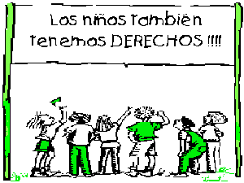
GRACIAS

